Slide 1
BÀI 2: LỰA CHỌN TRANG PHỤC
Trang phục và chức năng của trang phục
Lựa chọn trang phục

Slide 2
Mục tiêu:
Trang phục có chức năng gì?
Để có được trang phục phù hợp cần lựa chọn vải và kiểu may như thế nào ?

Slide 3
Thảo luận theo nhóm và trả lời câu hỏi sau
Trang phục là gì ?
Có mấy cách phân loại trang phục ?
Chức năng của trang phục ?
Thế nào là mặc đẹp ?

Slide 4
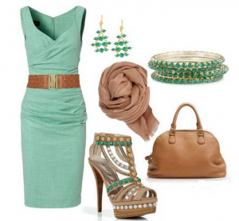
Trang phục là gì ?
- Trang phục bao gồm các loại quần áo và một số vật dụng khác đi kèm như mũ, giày, tất, khăn quàng…trong đó áo quần là những vật dụng quan trọng nhất.

Slide 5
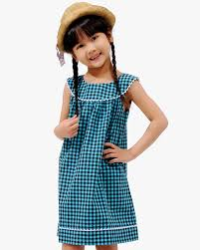
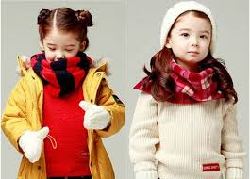
2. Có mấy cách phân loại trang phục ?
Phân loại theo thời tiết

Slide 6
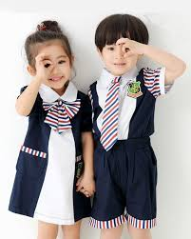
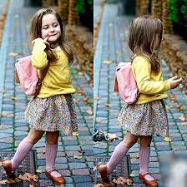
Phân loại theo công dụng

Slide 7
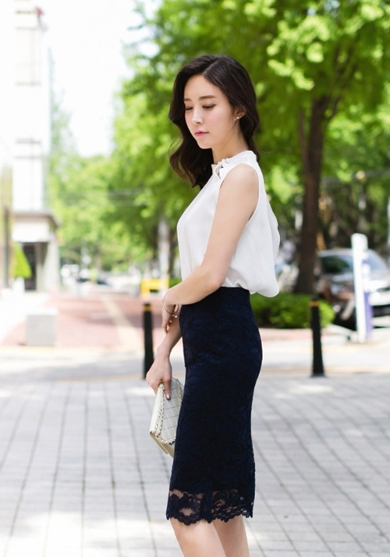
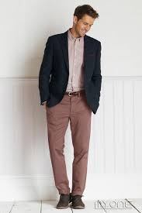
Phân loại theo giới tính

Slide 8
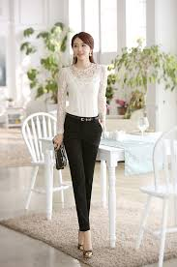
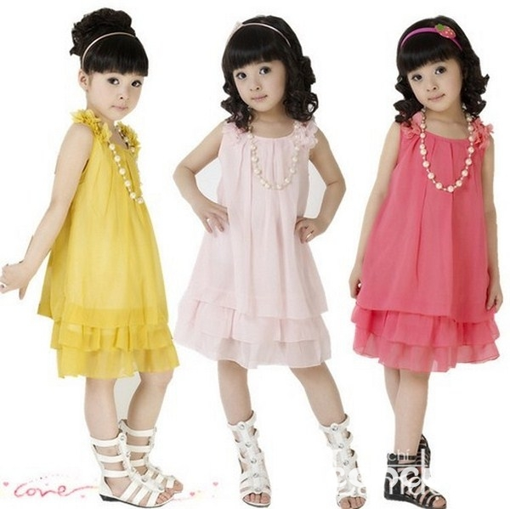
Phân loại theo lứa tuổi

Slide 9
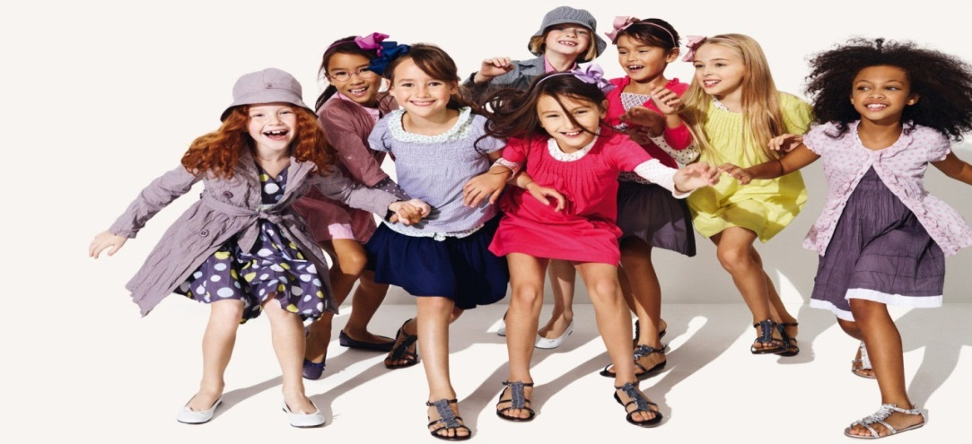
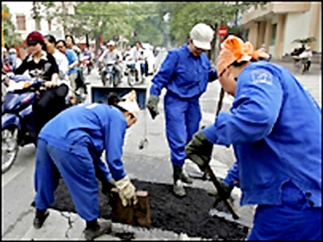
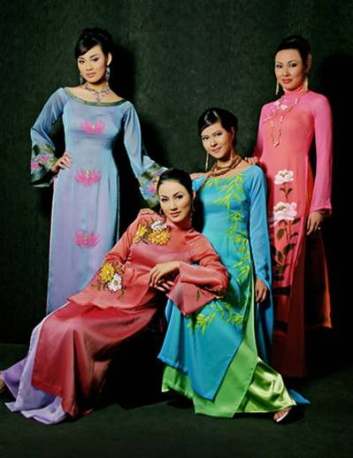
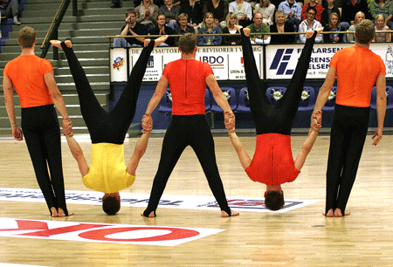
2.Các loại trang phục
Có nhiều cách phân loại trang phục:
Theo thời tiết
Theo công dụng
Theo lứa tuổi
Theo giới tính

Slide 10
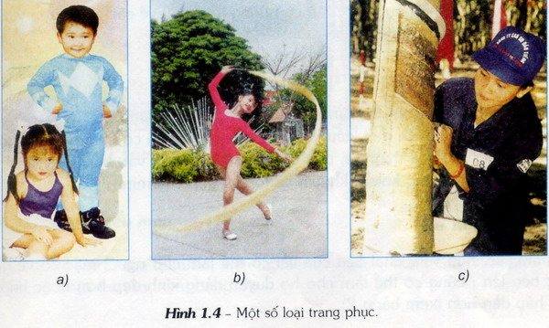
Công dụng của mỗi loại trang phục sau?

Slide 11
3. Chức năng của trang phục ?
Bảo vệ cơ thể tránh tác hại của môi trường
Làm đẹp cho con người trong mọi hoạt động

Slide 12
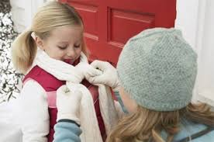
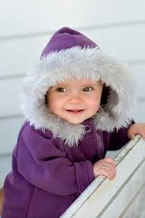
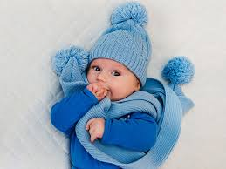

Slide 13
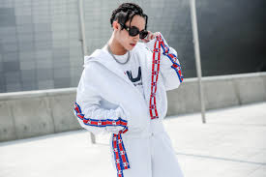
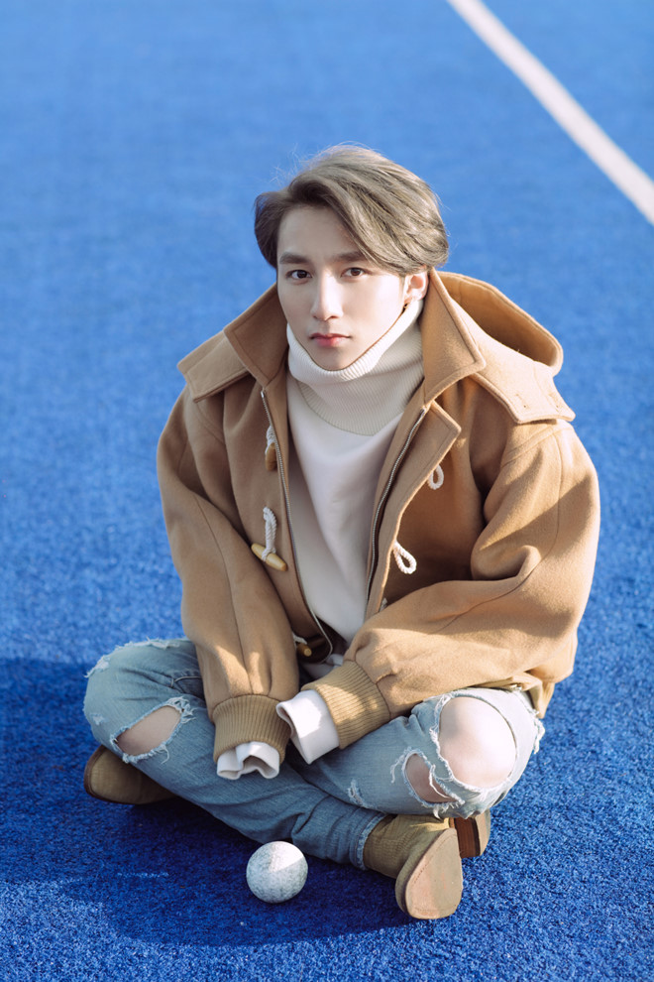

Slide 14
4. Thế nào là mặc đẹp ?
Mặc quần áo phù hợp với vóc dáng , lứa tuổi, phù hợp với công việc và hoàn cảnh sống
Mặc quần áo giản dị, màu sắc trang nhã, may vừa vặn và biết cách ứng xử khéo léo

Slide 15
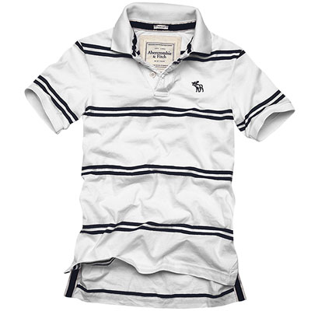

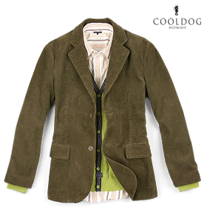
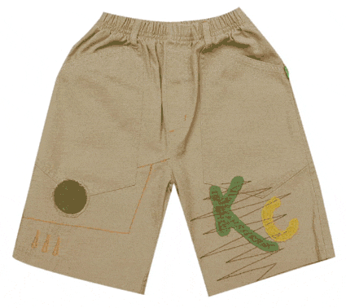
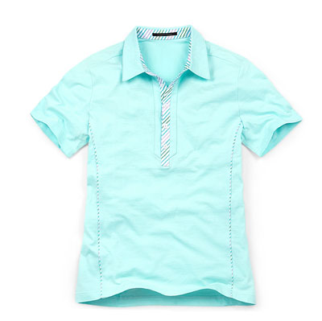
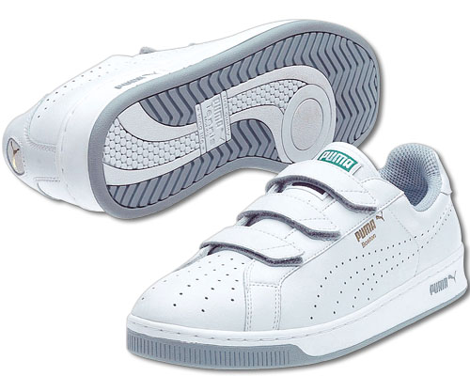
Khi đi dã ngoại ,em cần trang bị
những gì để bảo vệ cơ tránh
được tác hại của ánh nắng gay gắt ?

Slide 16
Trang phục là gì?
A. Trang phục bao gồm quần áo và một số vật dụng khác đi kèm
B. Trang phục gồm quần áo
C. Trang phục làm đẹp cho con người trong mọi họat động
D. Trang phục bảo vệ cho con người

Slide 17
2. Có mấy cách phân loại trang phục ?
A. Có 2 cách
B. Có 3 cách
C. Có 4 cách
D.Có 5 cách

Slide 18
Câu 3: Trang phục có chức năng gì ?
Bảo vệ cơ thể và làm đẹp cho con người trong mọi hoạt động
Giúp cho con người tránh những thời tiết xấu
Làm cho con người trông đẹp hơn
Giúp cho con người tự tin, đẹp hơn

Slide 19
Muốn giữ cho quần áo của chúng ta luôn như mới ta nên làm gì ?
Bảo vệ và làm đẹp cho con người là ………………trang phục
Trang phục mặc thường ngày, trang phục mặc lễ hội , trang phục thể thao …được phân loại theo
Loại vải thường dùng trong may mặc hiện nay được dệt từ đâu ?
Khi đi học, đi làm ta thướng mặc quần áo gì ?
Các người mẫu đều giống nhau ở điểm gì ?
Vải sợi bông còn có tên gọi khác là gì?
Đây là một cách phân loại trang phục
Đây là một đồ vật sẽ giúp cho con người đẹp hơn ?
T
H
Ờ
I
T
I
Ế
T
T
R
A
N
G
S
Ứ
C
C
A
O
C
O
T
T
O
N
G
I
Ặ
T
Ủ
I
S
Ợ
I
P
H
A
C
H
Ứ
C
N
Ă
N
G
Đ
Ồ
N
G
P
H
Ụ
C
C
Ô
N
G
D
Ụ
N
G

Slide 20
Củng cố
1. Trang phục là gì?
2. Có các loại trang phục nào?
3. Chức năng của trang phụclà gì?

Slide 21
II. Lựa chọn trang phục
1. Chọn vải kiểu may phù hợp với vóc dáng cơ thể
Em hãy kể một số vóc dáng cơ thể phổ biến mà em biết ?

Slide 22
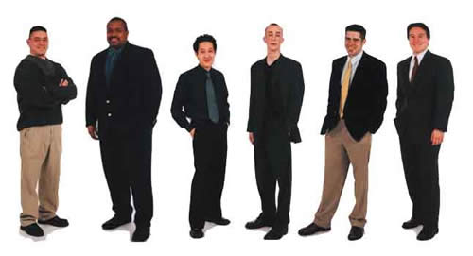
Cao
Cao to
Nhỏ bé
Cao và gầy
Cân đối

Slide 23
Em hãy nhận xét về vóc dáng của bạn bên cạnh em ?

Slide 24
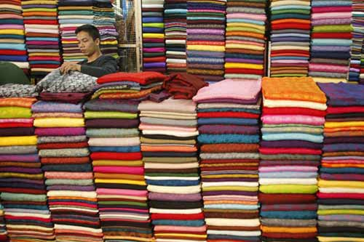
a. Lựa chọn vải

Slide 25
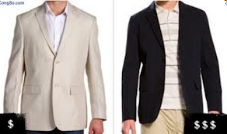
Tạo cảm giác mập hơn
Tạo cảm giác gầy đi

Slide 26
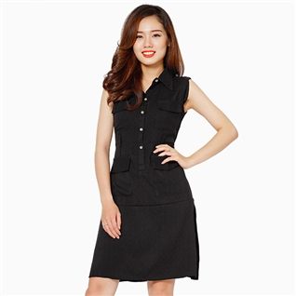
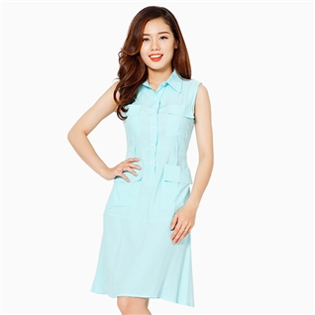
Màu tối làm mình gầy hơn và cao hơn
Màu sáng làm mình mập hơn và thấp xuống

Slide 27
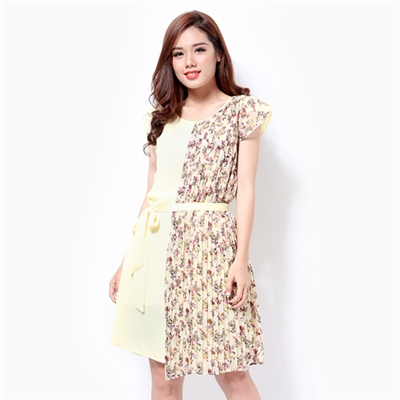
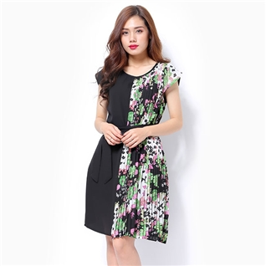

Slide 28
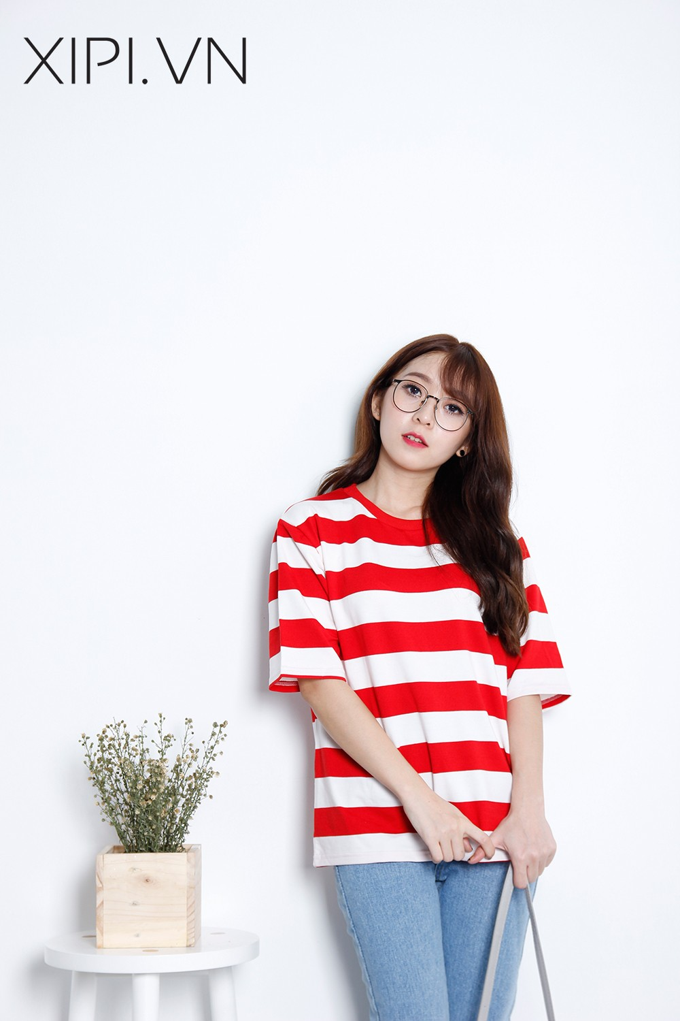
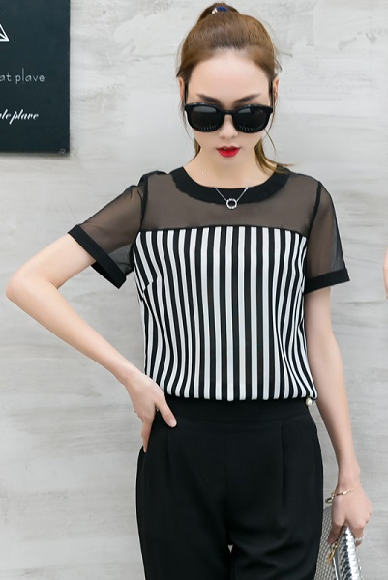
Sọc ngang nhìn mập hơn
Sọc dọc nhìn cao hơn

Slide 29
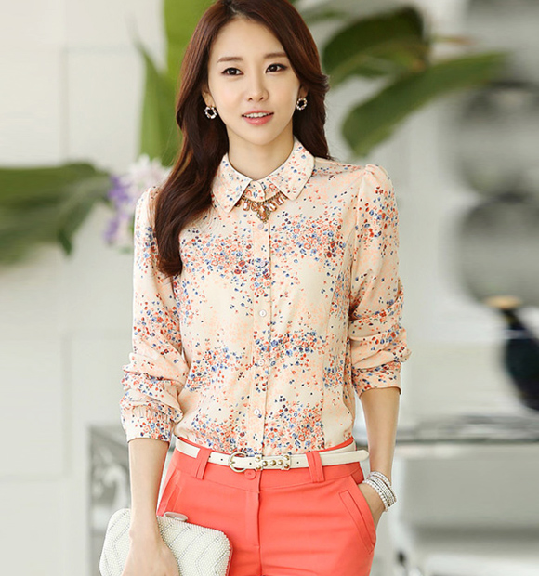
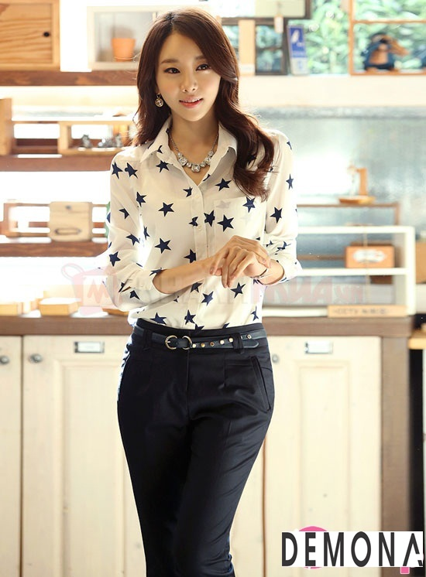
Màu sắc hoa văn sẽ ảnh hưởng đến vóc dáng người mặc

Slide 30
Hoạt động nhóm với nội dung sau:
Xác định vóc dáng của các bạn trong nhóm
Lựa chọn màu vải hoa văn cho bạn trong nhóm

Slide 31
a. Lựa chọn vải
Tạo cảm giác gầy đi cao lên | Tạo cảm giác béo ra thấp xuống
Màu tối : nâu sẫm, hạt dẻ, đen, xanh nước biển… | Màu sáng :màu trắng, vàng nhạt xanh nhạt , hồng nhạt
Mặt vải: trơn phẳng, mờ đục | Mặt vải : bóng láng , thô xốp
Kẻ sọc dọc hoa văn có dạng sọc dọc, hoa nhỏ | Kẻ sọc ngang, hoa văn có dạng sọc ngang, hoa to

Slide 32
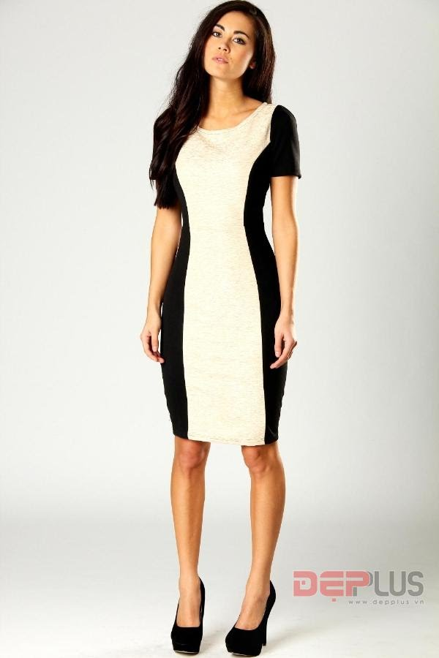
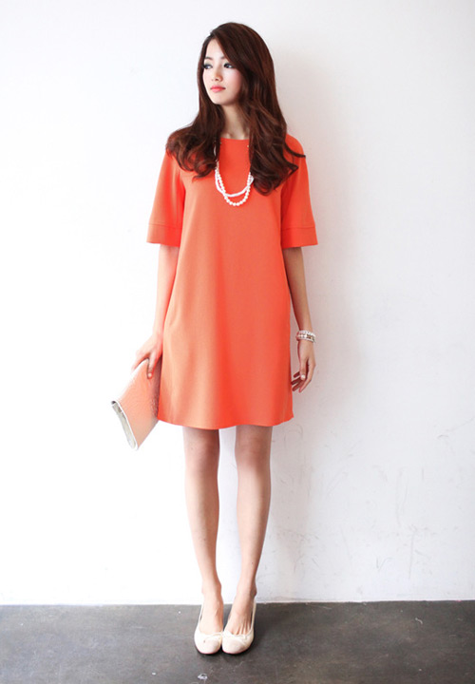
a. Lựa chọn kiểu may
May vừa sát cơ thể áo 7 mảnh
May rộng, thân ngang

Slide 33
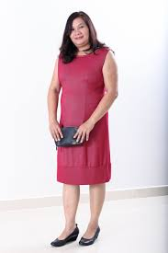
Mặc màu tối , hoa văn nhỏ, may vừa vặn , áo 7 mảnh
Mập vai to

Slide 34
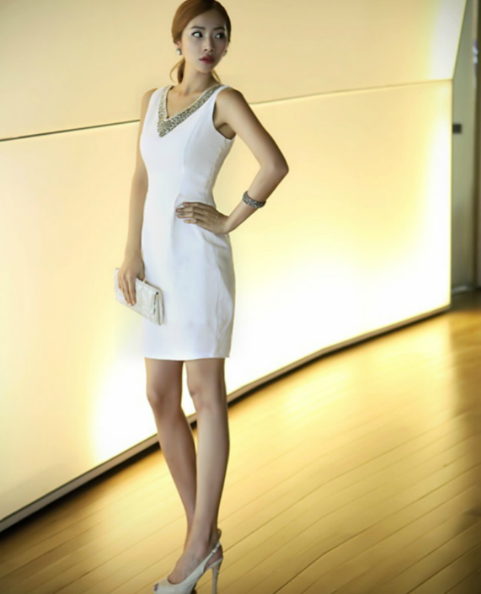
Xác định vóc dáng và kiểu may cho phù hợp
Vóc dáng cân đối

Slide 35
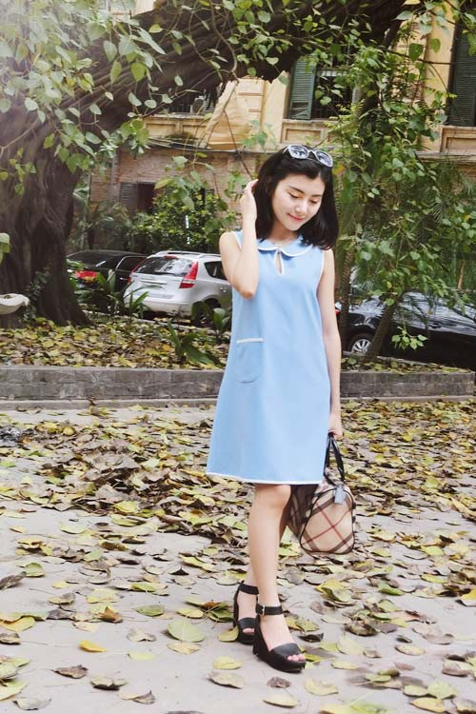
Xác định vóc dáng và kiểu may cho phù hợp
May vải màu sáng, may kiểu vừa vặn
Vóc dáng nhỏ bé

Slide 36
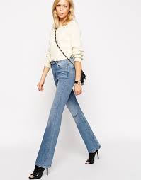
Xác định vóc dáng và kiểu may cho phù hợp
Lựa chọn vải màu sáng , kiểu may rộng
Vóc dáng cao và gầy

Slide 37
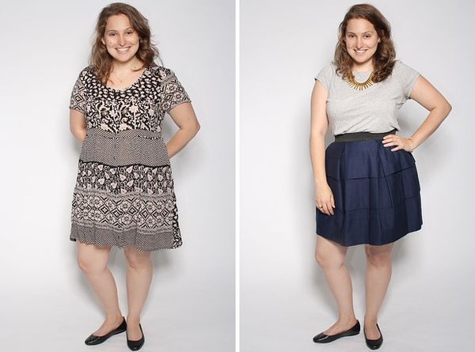
Xác định vóc dáng và kiểu may cho phù hợp
Lựa chọn vải màu tối, hoa văn nhỏ, sọc dọc, kiểu may vừa vặn
Vóc dáng mập

Slide 38
a. Lựa chọn kiểu may
Tạo cảm giác
Gầy đi cao lên
Béo ra thấp xuống
Chi tiết của áo
Đường nét chính
trên áo
Dọc theo thân áo
Ngang thân áo
Kiểu may
Kiểu áo may vừa sát cơ thể
Tay chéo
Kiểu may có cầu vai , dúm chun,tay bồng , kiểu thụng

Slide 39
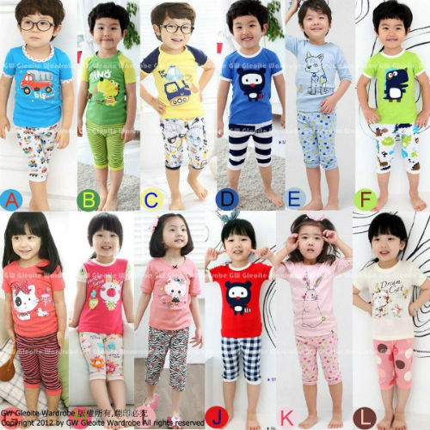
2. Chọn vải, kiểu may phù hợp với lứa tuổi
Trang phục trẻ em chọn màu sắc hoa văn sinh động, kiểu may đơn giản dễ mặc, dễ hoạt động

Slide 40
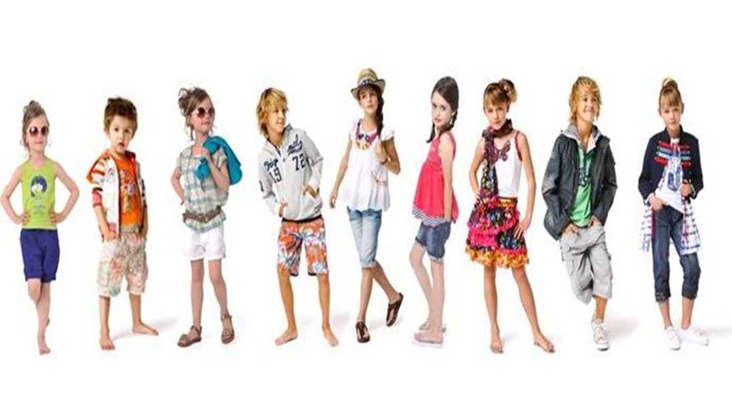
Thanh thiếu niên lựa chọn vải và kiểu may sao cho phù hợp với tính cách, phù hợp với hoàn cảnh sống

Slide 41
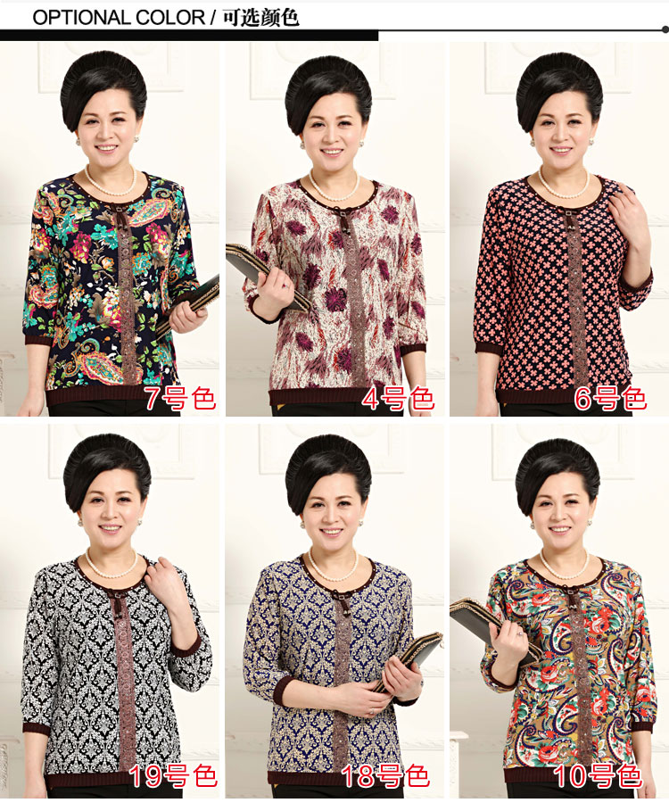
Người đứng tuổi lựa chọn vải và kiểu may trang nhã, lịch sự

Slide 42
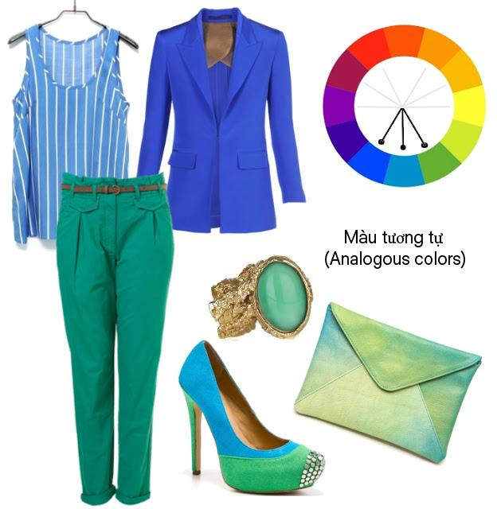
3. Sự đồng bộ của trang phục

Slide 43
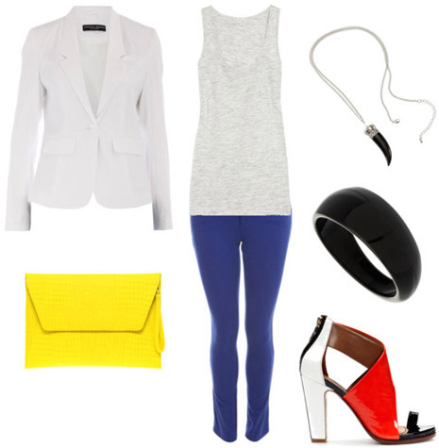
Phối hợp màu sắc tương phản

Slide 44
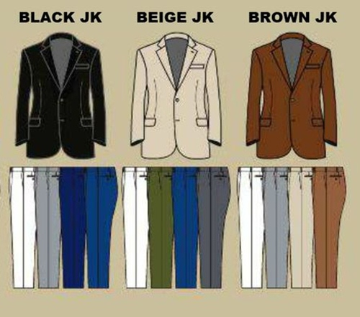

Slide 45
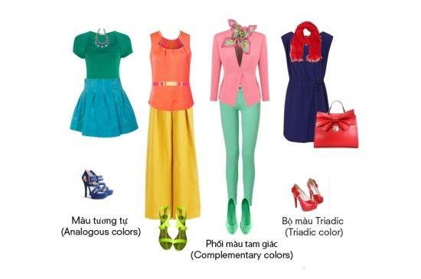

Slide 46
3. Sự đồng bộ của trang phục
Sự đồng bộ của trang phục là phải biết kết hợp hài hoà về màu sắc, phù hợp với tính cách.

Slide 47
Mũ, dày dép, túi sách, thắt lưng ...phù hợp với màu sắc, hình dáng với quần áo gọi là gì ?
Ta nên chọn vải, …….. cho phù hợp với lứa tuổi
Khi lựa chọn vải may ta thường chú ý đến cái gì ?
Khi may quần áo ta nên chú ý đến cái gì ?
Được dệt từ lông cừu, lông dê
Nếu chạy theo thời trang, mốt thì sẽ dẫn đến hậu quả ?
Khi lựa chọn kiểu may sẽ ……… đến vóc dáng.
Khi phối quần áo thì có yêu cầu gì về màu sắc ?
Để mặc đẹp hơn ta nên may đồ như thế nào?
Muốn tạo cảm giác cao lên ta nên chọn hoc văn gì ?
V
Ả
i
L
E
N
S
Ự
Đ
Ồ
N
G
B
Ộ
K
I
Ể
U
M
A
Y
V
Ó
C
D
Á
N
G
P
H
Ù
H
Ợ
P
S
Ọ
C
D
Ọ
C
V
Ừ
A
V
Ặ
N
H
O
A
V
Ă
N
Ả
N
H
H
Ư
Ở
N
G
T
Ố
N
T
I
Ề
N

